Slide 1
Arduino seu primeiro microcontrolador
PMR3100-2017

Slide 2
Agenda
1.Arduino
2.Prática

Slide 3
1.arduino
1.arduino
2.Plataforma de desenvolvimento
3.Modelo de programação

Slide 4
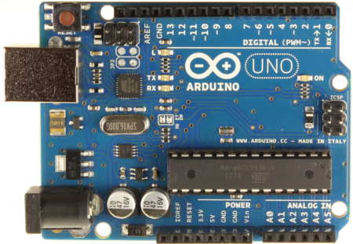
1.Arduino
Microprocessador : unidade de processamento de propósito geral (ex.: Intel i7)
Microcontrolador: system-on-chip incluindo CPU, memória, entradas e saídas digitais, entradas de saídas analógicas, etc.
E/S Digital
E/S Analógica

Slide 5
Arduino uno r3
AtMega 328
8 bits
Clock 20MHz
32 kbytes flash (programas)
2k bytes RAM (dados)

Slide 6
Periféricos
Two 8-bit Timer/Counters with Separate Prescaler and Compare Mode
One 16-bit Timer/Counter with Separate Prescaler, Compare Mode, and Capture Mode
Real Time Counter with Separate Oscillator
Six PWM Channels
8-channel 10-bit ADC
Programmable Serial USART
Master/Slave SPI Serial Interface
Byte-oriented 2-wire Serial Interface (Philips I2C compatible)

Slide 7
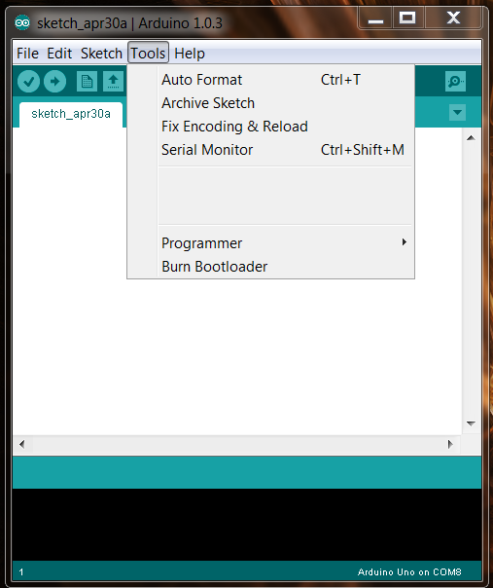
2.Plataforma de desenvolvimento

Slide 8
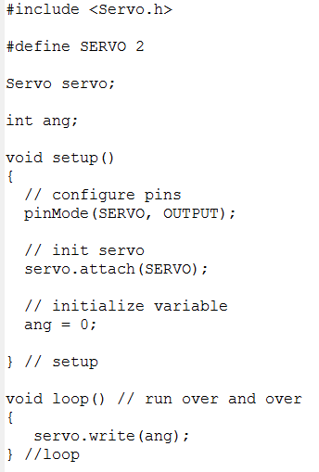
3.Modelo de Programação
Programação em Linguagem C
Incluir bibliotecas
Definir pinos
Declarar variáveis
Iniciar variáveis
Loop infinito

Slide 9
1.Prática
1.Comunicação com a console
2.Acionado LEDs e saídas em geral
3.Usando entradas digitais
4.Acionando servos

Slide 10
1.Comunicação com a console
Este experimento visa permitir que se verifique que a instalação o ambiente de programação do Arduino está funcionando corretamente no seu computador.
Visa também fazer com que você aprenda como usar as funções:
Serial.read() : permite que você use o teclado do PC para mandar inputs para o Arduíno
Serial.write() : permite que o Arduíno “escreva” na tela do PC

Slide 11
Procedimento
Conecte o cabo USB
Verifique que o Arduino é reconhecido
Painel de Controle/Gerenciador de dispositivos/CoM&LPT
se não for, instalar o driver (clique direito em drivers/arduino.inf)
Inicie a IDE
Verifique se:
A porta serial está correta (Tools/Serial Port)
O modelo de Arduino está correto (Tools/Board)
Digite o programa
Execute o programa
Note que o programa é compilado (Compiling Sketch)
Note que o programa é enviado (Uploading...)
Abra o terminal (Tools/Serial Monitor)
Envie algo para o Arduino e veja o eco

Slide 12
Programa
// caracter lido
#define SERVO 2
char ch;
void setup () {
// configure usb-serial (debug)
Serial.begin(9600);
while(!Serial) {
; // wait for serial port to connect.
}
// end of setup
Serial.print("Setup completed");
}
void loop() { // run over and over
// read char from debug serial or from bluetooth
ch = 0;
if (Serial.available() > 0) {
ch = Serial.read();
Serial.write(ch);
}
} // loop

Slide 13
2.Acionando LED
Neste experimento, você vai aprender a ligar/desligar um LED. Na realidade, com este mesmo princípio, você poderá ligar/desligar motores, relés e qualquer outro dispositivo.

Slide 14
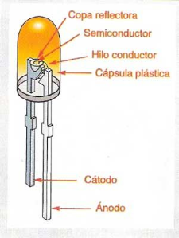
Conexões
Conecte o LED (fornecido) no Pino 13 (LID maior) e no terra (LID menor)
(LID == “perninha”)

Slide 15
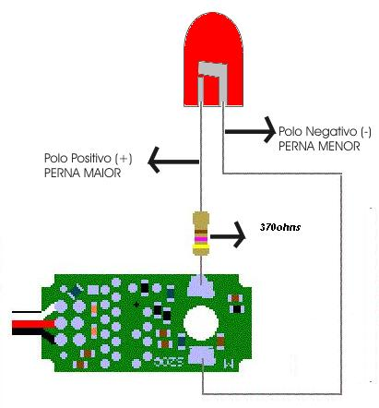
ATENÇÃO !!!
SEMPRE ligue o LED através de um resistor (tipicamente 470ohms).
No pino 13 do Arduíno, o resistor já está na placa e por isso não é necessário um resistor adicional.
Mas SOMENTE no pino 13!!

Slide 16
Programa
#define LED 13
char ch;
void setup()
{
// configure pins
pinMode(LED, OUTPUT);
// configure usb-serial (debug)
Serial.begin(9600);
while (!Serial) {
; // wait for serial port to connect. Needed for Leonardo only
}
// end of setup
Serial.print("Setup completed");
} // setup
void loop() // run over and over
{
// read char from debug serial or from bluetooth
ch = 0;
if (Serial.available() > 0) {
ch = Serial.read();
}
// process commands: s,d
if (ch == 'L') {
digitalWrite(LED, HIGH);
}
if (ch == 'D') {
digitalWrite(LED, LOW);
}
} //loop

Slide 17
Usando uma entrada digital
Ligue o pino 7 à terra ou 5V para mudar a entrada para “1” ou “0”

Slide 18
Programa
#define LED 13
#define ENTRADA 7
char ch;
int entrada;
void setup()
{
// configure pins
pinMode(LED, OUTPUT);
pinMode(ENTRADA, INPUT);
// configure usb-serial (debug)
Serial.begin(9600);
while (!Serial) {
; // wait for serial port to connect. Needed for Leonardo only
}
// end of setup
Serial.print("Setup completed");
} // setup
void loop() // run over and over
{
// read char from debug serial or from bluetooth
ch = 0;
if (Serial.available() > 0) {
ch = Serial.read();
}
// read input
entrada = digitalRead (ENTRADA);
// process commands: s,d
if ( (ch == 'L') || (entrada == 1) ) {
digitalWrite(LED, HIGH);
}
if ( (ch == 'D') || (entrada == 0) ) {
digitalWrite(LED, LOW);
}
} //loop

Slide 19
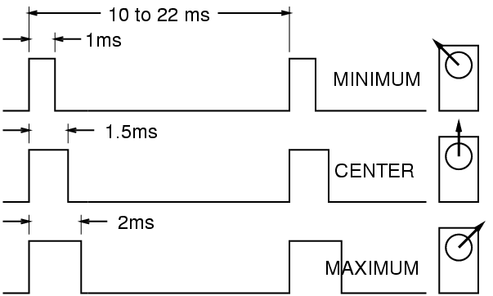
4.Acionando servos
Servos de aeromodelismo são controlados por um sinal PWM (Pulse Width Modulation) de período 20ms e largura entre 1ms a 2ms. A largura define a posição do servo, entre 0 grau(1ms) e seu valor máximo (2ms), em geral, 120 graus

Slide 20
Conexões

Slide 21
Programa
#include <Servo.h>
#define SERVO 2
Servo servo;
int ang;
char ch;
void setup () {
// configure pins
pinMode (SERVO, OUTPUT);
// init servo
servo.attach(SERVO);
// configure usb-serial (debug)
Serial.begin(9600);
while(!Serial) {
; // wait for serial port to connect.
}
// initialize variable
ang = 0;
// end of setup
Serial.print("Setup completed");
}
void loop() {
// read char
ch = 50;
if (Serial.available() > 0) {
ch = Serial.read();
}
// process commands: s, d
if (ch == 's') {
ang = ang + 5;
if (ang > 100) {
ang = 100;
}
}
if (ch == 'd') {
ang = ang - 5;
if (ang < 0) {
ang = 0;
}
}
// set servo angle
servo.write(ang);
} // loop

